Slide 1
ریاضی (2)
پایه یازدهم علوم تجربی
فصل 2
درس 2
استدلال و قضیۀ تالس
تهیه و تنظیم : مجید قادری - دبیر ناحیه 2 بندرعباس
شماره تماس: 09177635165

Slide 2
تهیه و تنظیم : مجید قادری ( دبیر ناحیه 2 بندرعباس )
استدلال و قضیۀ تالس
درس 2
اهداف
یادآوری خواص تناسب
درک استدلال استقرایی، استدلال استنتاجی
درک برهان خلف و مثال نقض و توانایی بکار بستن آنها جهت رد یا اثبات یک قضیه
شناخت عکس قضیه و قضیه های دو شرطی
درک قضیة تالس، عکس و تعمیم آن
توانایی به کار بستن قضیه تالس در حل مسائل

Slide 3
تهیه و تنظیم : مجید قادری ( دبیر ناحیه 2 بندرعباس )
صفحه 31 کتاب درسی
نسبت و تناسب
$$\frac{a}{b}$$
به ازای دو عدد حقیقی $a$ و $b$ طوریکه $b≠\text{0}$ باشد، عدد را نسبت دو عدد می نامند.
هر دو نسبت مساوی یک تناسب تشکیل می دهند.
یادآوری
اگر دو طرف یک تساوی را در یک مقدار ثابت ضرب کنیم یا به یک مقدار غیرصفر تقسیم نماییم، تساوی برقرار می ماند.
اگر یک مقدار ثابت را با دوطرف یک تساوی جمع و یا تفریق کنیم، تساوی برقرار خواهد بود.

Slide 4
تهیه و تنظیم : مجید قادری ( دبیر ناحیه 2 بندرعباس )
کار در کلاس 1 صفحه 31 کتاب درسی
با فرض اینکه تمام مخرج ها مخالف صفرند هریک از موارد زیر را ثابت کنید.
( طرفین وسطین )
$$\frac{a}{b}=\frac{c}{d}$$
$$\underset{⇒}{ \text{ض}\text{رب می کنیم } bdطر\text{فین را در }}$$
$$\frac{a}{b}×bd=\frac{c}{d}×bd$$
$$⟹ ad=bc$$
( تبدیل حاصلضرب به تناسب)
$$ad=bc$$
$$\underset{⇒}{تقسیم\text{می کنیم}bdطر\text{فین را به} }$$
$$\frac{ad}{bd}=\frac{bc}{bd}⟹$$
$$\frac{a}{b}=\frac{c}{d}$$

Slide 5
تهیه و تنظیم : مجید قادری ( دبیر ناحیه 2 بندرعباس )
کار در کلاس 1 صفحه 31 کتاب درسی
با فرض اینکه تمام مخرج ها مخالف صفرند هریک از موارد زیر را ثابت کنید.
( معکوس کردن تناسب)
$$\frac{a}{b}=\frac{c}{d}$$
$$\underset{⇒}{ \text{ض}\text{رب می کنیم } \frac{bd}{ac}طر\text{فین را در }}$$
$$\frac{a}{b}×\frac{bd}{ac}=\frac{c}{d}×\frac{bd }{ac}$$
$$⟹ \frac{d}{c}=\frac{b}{a}$$
$$⟹ \frac{b}{a}=\frac{d}{c}$$

Slide 6
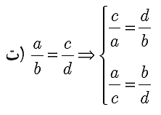
تهیه و تنظیم : مجید قادری ( دبیر ناحیه 2 بندرعباس )
کار در کلاس 1 صفحه 31 کتاب درسی
با فرض اینکه تمام مخرج ها مخالف صفرند هریک از موارد زیر را ثابت کنید.
( تعویض جای طرفین وسطین)
$$\frac{a}{b}=\frac{c}{d}$$
$$\underset{⇒}{ \text{ض}\text{رب می کنیم } \frac{d}{a}طر\text{فین را در }}$$
$$\frac{a}{b}×\frac{d}{a}=\frac{c}{d}×\frac{d }{a}$$
$$⟹ \frac{d}{b}=\frac{c}{a}$$
$$⟹ \frac{c}{a}=\frac{d}{b}$$
$$\frac{a}{b}=\frac{c}{d}$$
$$\underset{⇒}{ \text{ض}\text{رب می کنیم } \frac{b}{c}طر\text{فین را در }}$$
$$\frac{a}{b}×\frac{b}{c}=\frac{c}{d}×\frac{b }{c}$$
$$⟹ \frac{a}{c}=\frac{b}{d}$$

Slide 7
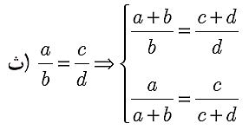
تهیه و تنظیم : مجید قادری ( دبیر ناحیه 2 بندرعباس )
کار در کلاس 1 صفحه 31 کتاب درسی
با فرض اینکه تمام مخرج ها مخالف صفرند هریک از موارد زیر را ثابت کنید.
( ترکیب نسبت در صورت یا مخرج)
$$\frac{a}{b}=\frac{c}{d}$$
$$\underset{⇒}{ \text{به طرفین یک واحد اضافه میکنیم}}$$
$$\frac{a}{b}+\text{1}=\frac{c}{d}+\text{1}$$
$$⟹ \frac{a}{b}+\frac{b}{b}=\frac{c}{d}+\frac{d }{d}$$
$$⟹\frac{a+b}{b}=\frac{c+d}{d}$$
$$\frac{a}{b}=\frac{c}{d}$$
$$⟹ \frac{b}{a}=\frac{d}{c}$$
$$\underset{⇒}{ \text{به طرفین یک واحد اضافه میکنیم}}$$
$$\frac{b}{a}+\text{1}=\frac{d}{c}+\text{1}$$
$$⟹ \frac{b}{a}+\frac{a}{a}=\frac{d}{c}+\frac{c }{c}$$
$$⟹\frac{a+b}{a}=\frac{c+d}{c}$$
$$⟹\frac{a}{a+b}=\frac{c}{c+d}$$

Slide 8
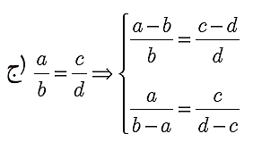
تهیه و تنظیم : مجید قادری ( دبیر ناحیه 2 بندرعباس )
کار در کلاس 1 صفحه 31 کتاب درسی
با فرض اینکه تمام مخرج ها مخالف صفرند هریک از موارد زیر را ثابت کنید.
( تفضیل نسبت در صورت یا مخرج)
$$\frac{a}{b}=\frac{c}{d}$$
$$\underset{⇒}{ \text{از طرفین یک واحد کم میکنیم}}$$
$$\frac{a}{b}−\text{1}=\frac{c}{d}−\text{1}$$
$$⟹ \frac{a}{b}−\frac{b}{b}=\frac{c}{d}−\frac{d }{d}$$
$$⟹\frac{a−b}{b}=\frac{c−d}{d}$$
$$\frac{a}{b}=\frac{c}{d}$$
$$⟹ \frac{b}{a}=\frac{d}{c}$$
$$\underset{⇒}{ \text{از طرفین یک واحد کم میکنیم}}$$
$$\frac{b}{a}−\text{1}=\frac{d}{c}−\text{1}$$
$$⟹ \frac{b}{a}−\frac{a}{a}=\frac{d}{c}−\frac{c }{c}$$
$$⟹\frac{b−a}{a}=\frac{d−c}{c}$$
$$⟹\frac{a}{b−a}=\frac{c}{d−c}$$

Slide 9
تهیه و تنظیم : مجید قادری ( دبیر ناحیه 2 بندرعباس )
کار در کلاس 1 صفحه 31 کتاب درسی
با توجه به خواص اثبات شده در کار در کلاس ١ موارد زیر را کامل کنید.
42
14
10
40
30
21
11
18
33
6
45
10
35
45
14-
10
24
14-

Slide 10
تهیه و تنظیم : مجید قادری ( دبیر ناحیه 2 بندرعباس )
نکته تکمیلی
اگر و $b+d≠\text{0}$ باشد ، آنگاه داریم:
$$\frac{a}{b}=\frac{c}{d}=\frac{a+c}{b+d}$$
$$\frac{a}{b}=\frac{c}{d}$$
تمرین تکمیلی
$$\frac{\text{2}a+\text{1}}{\text{5}}=\frac{−b+\text{2}}{\text{2}}=c−\text{3}$$
سوال 1: اگر و $\text{2}a−b+c=\text{16}$ باشد، آنگاه $bc−a$ را بیابید.
$$\frac{\text{2}a+\text{1}}{\text{5}}=\frac{−b+\text{2}}{\text{2}}=\frac{c−\text{3}}{\text{1}}=\frac{\text{2}a+\text{1}−b+\text{2}+c−\text{3}}{\text{8}}$$
$$=\frac{\text{2}a−b+c}{\text{8}}=\frac{\text{16}}{\text{8}}=\text{2}$$
$$\frac{\text{2}a+\text{1}}{\text{5}}=\text{2}$$
$$⟹ \text{2}a+\text{1}=\text{10}$$
$$⟹ \text{2}a=\text{9}$$
$$⟹ a=\text{4}\text{/}\text{5}$$
$$\frac{−b+\text{2}}{\text{2}}=\text{2}$$
$$⟹ −b+\text{2}=\text{4}$$
$$⟹ −b=\text{2}$$
$$⟹ b=−\text{2}$$
$$c−\text{3}=\text{2}$$
$$⟹ c=\text{5}$$
$$bc−a=\left(−\text{2}\right)\left(\text{5}\right)−\text{4}\text{/}\text{5}=\text{−}\text{14}\text{/}\text{5}$$

Slide 11
تهیه و تنظیم : مجید قادری ( دبیر ناحیه 2 بندرعباس )
صفحه 33 کتاب درسی
استدلال استقرایی
این نوع از استدلال که در آن با مشاهده و بررسی یک موضوع در چند حالت، نتیجه ای کلی از آن گرفته می شود؛ استدلال استقرایی نامیده می شود.
در استدلال اسقرایی از جزء به کل می رسیم.
توجه : نمی توان به درست بودن نتیجه ای که بر اساس مشاهدة چند مورد به دست آمده باشد، مطمئن بود. لذا نتایج بدست آمده از استدلال استقرایی قطعی نیست.
استدلال استنتاجی
استدلالی است که بر اساس نتیجه گیری منطقی بر پایة واقعیت هایی که درستی آنها را پذیرفته ایم، بیان می شود.

Slide 12
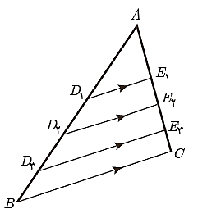
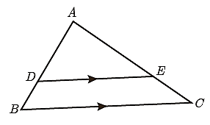
تهیه و تنظیم : مجید قادری ( دبیر ناحیه 2 بندرعباس )
صفحه 33 کتاب درسی
اندازة پاره خط های زیر را با خط کش مشخص کرده و در کسرها جایگزین کنید و نسبت های برابر در ستون های متمایز را مشخص نمایید.
اندازه ها تقریبی و بر حسب میلی متر است
$$=\frac{\text{12}}{\text{24}}$$
$$=\frac{\text{10}}{\text{20}}$$
$$=\frac{\text{25}}{\text{15}}$$
$$=\frac{\text{21}}{\text{5}}$$
$$=\frac{\text{34}}{\text{8}}$$
$$=\frac{\text{15}}{\text{9}}$$
AD
AE
DB
EC
آیا می توان نتیجه گرفت اگر خطی موازی یکی از اضلاع مثلث رسم شود، همواره تساوی مشابه بالا برقرار است؟
خیر- نمی توان به درست بودن نتیجه ای که بر اساس مشاهدة چند مورد به دست آمده باشد، مطمئن بود.

Slide 13
تهیه و تنظیم : مجید قادری ( دبیر ناحیه 2 بندرعباس )
قضیه
برخی نتایج مهم و پرکاربرد که با استدلال استنتاجی به دست می آیند، قضیه نامیده می شوند.
مثال
مجموع زاویه های داخلی هر مثلث 180 درجه است.
در هر مثلث قائم الزاویه مربع وتر برابر است با مجموع مربعات دو ضلع دیگر (قضیه فیثاغورس )
هر قضیه دارای دو قسمت است. 1) فرض: قسمتی از قضیه که درستی آن را پذیرفته ایم.
2) حکم: قسمتی از قضیه که می خواهیم درستی آن را به کمک فرض نتیجه بگیریم.

Slide 14
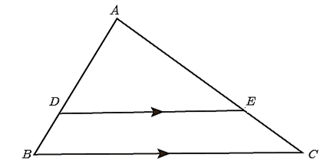
تهیه و تنظیم : مجید قادری ( دبیر ناحیه 2 بندرعباس )
فعالیت صفحه 34 کتاب درسی
قضیه تالس
$$H$$
$$H$$
$$\text{1}$$
$$\text{2}$$
$$H$$
$$H^{′}$$
اثبات
BH ارتفاع خارجی مثلث DEB و${CH}^{′}$ ارتفاع خارجی مثلث DEC است.) وارد بر ضلع $(DE$
$$S_{DEC}=\frac{\text{1}}{\text{2}}DE×CH^{′}$$
$$\underset{⇒}{\overline{BH}=\overline{CH^{′}}}$$
$$S_{DEC}=S_{DEB}$$
$$S_{DEB}=\frac{\text{1}}{\text{2}}DE×BH$$
ادامة اثبات قضیة تالس در صفحة بعد

Slide 15
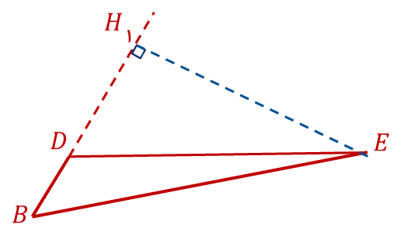
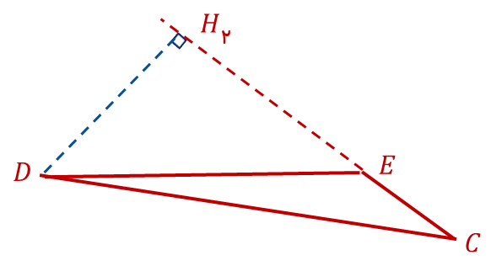
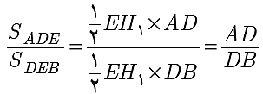
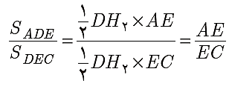
تهیه و تنظیم : مجید قادری ( دبیر ناحیه 2 بندرعباس )
ادامة اثبات قضیة تالس
$$H$$
$$H$$
$$\text{2}$$
$EH_{\text{1} }$و $DH_{\text{2} }$ ارتفاع های داخلی مثلث ADE هستند.
$$\text{1}$$
$EH_{\text{1} }$ارتفاع خارجی مثلث DEB وارد بر ضلع $BD$ است.
$DH_{\text{2} }$ارتفاع خارجی مثلث DEC وارد بر ضلع $EC$است.
$$S_{DEC}=S_{DEB}$$
$$⟹ \frac{S_{ADE}}{S_{DEB}}=\frac{S_{ADE}}{S_{DEC}}$$
$$⟹ \frac{AD}{DB}=\frac{AE}{EC}$$

Slide 16
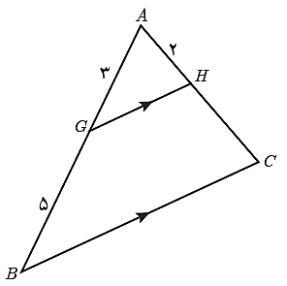
تهیه و تنظیم : مجید قادری ( دبیر ناحیه 2 بندرعباس )
کار در کلاس 1 صفحه 34 کتاب درسی
این تناسب به تساوی دو نسبت جزء به جزء معروف است.
$$\frac{AG}{GB}=\frac{AH}{HC}$$
$$⟹ \frac{\text{3}}{\text{5}}=\frac{\text{2}}{HC}$$
$$⟹HC= \frac{\text{2}×\text{5}}{\text{3}}=\frac{\text{10}}{\text{3}}$$
$$⟹AC=\text{2}+\frac{\text{10}}{\text{3}}=\frac{\text{16}}{\text{3}}$$
$$AC=AH+HC$$

Slide 17
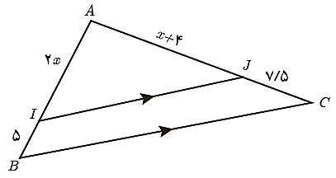
تهیه و تنظیم : مجید قادری ( دبیر ناحیه 2 بندرعباس )
کار در کلاس 2 صفحه 35 کتاب درسی
$$\frac{AI}{IB}=\frac{AJ}{JC}$$
$$⟹ \frac{\text{2}x}{\text{5}}=\frac{x+\text{4}}{\text{7}\text{/}\text{5}}$$
$$⟹ \text{15}x=\text{5}x+\text{20}$$
$$⟹ \text{10}x=\text{20}$$
$$⟹ x=\text{2}$$
$$x=\text{2}$$
$$AI=\text{2}x$$
$$AI=\text{2}×\text{2}=\text{4}$$
$$x=\text{2}$$
$$AJ=x+\text{4}$$
$$AJ=\text{2}+\text{4}=\text{6}$$

Slide 18
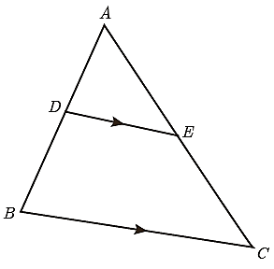
تهیه و تنظیم : مجید قادری ( دبیر ناحیه 2 بندرعباس )
صورت های دیگرقضیه تالس
فعالیت 1 صفحه 35 کتاب درسی
$$\frac{AD}{DB}=\frac{AE}{EC}$$
$$\frac{AD}{DB}=\frac{AE}{EC}$$
$$⟹ \frac{AD}{AD+DB}=\frac{AE}{AE+EC}$$
$$⟹ \frac{AD}{AB}=\frac{AE}{AC}$$
این تناسب به تساوی دو نسبت جزء به کل معروف است.
$$\frac{AD}{AB}=\frac{AE}{AC}$$
$$⟹ \frac{AD−AB}{AB}=\frac{AE−AC}{AC}$$
$$⟹ \frac{BD}{AB}=\frac{EC}{AC}$$

Slide 19
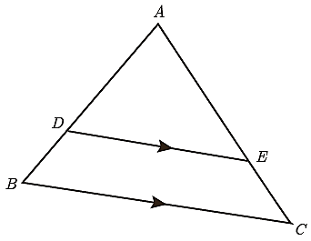
تهیه و تنظیم : مجید قادری ( دبیر ناحیه 2 بندرعباس )
صورت های دیگرقضیه تالس
فعالیت 2 صفحه 35 کتاب درسی
$$\frac{EC}{EA}$$
$$\frac{CE}{CA}$$
$$\frac{AC}{CE}$$
$$,$$
$$,$$
$$\frac{AE}{EC}$$
$$\frac{AE}{AC}$$
$$\frac{AC}{AE}$$
$$,$$

Slide 20
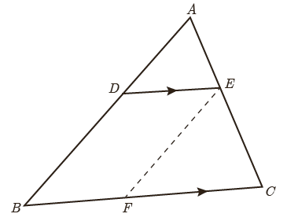
تهیه و تنظیم : مجید قادری ( دبیر ناحیه 2 بندرعباس )
تعمیم قضیه تالس
فعالیت 3 صفحه 35 کتاب درسی
$$\frac{AE}{AC}$$
$$\frac{AE}{AC}$$
$$AE$$
$$BF$$
متوازی الاضلاع
$$BF=DE$$
$$\frac{AD}{AB}=\frac{AE}{AC}=\frac{DE}{BC}$$

Slide 21
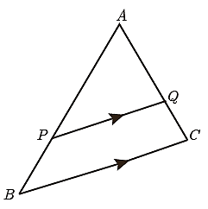
تهیه و تنظیم : مجید قادری ( دبیر ناحیه 2 بندرعباس )
کار در کلاس صفحه 36 کتاب درسی
نادرست
نادرست
نادرست
درست
درست
درست

Slide 22
تهیه و تنظیم : مجید قادری ( دبیر ناحیه 2 بندرعباس )
صفحه 36 کتاب درسی
عکس قضیه
اگر فرض و حکم یک قضیه را جابه جا کنیم، آنچه حاصل می شود، عکس قضیه است.
عکس یک قضیه می تواند درست یا نادرست باشد.
مثال
اگر یک چهار ضلعی متوازی الاضلاع باشد، آنگاه قطرهایش یکدیگر را نصف می کنند.
قضیه:
اگر قطر های یک چهار ضلعی یکدیگر را نصف کنند، آنگاه آن چهار ضلعی یک متوازی الاضلاع است.
عکس قضیه:
اگر دو ضلع از یک مثلث با هم برابر باشند، آنگاه ارتفاع های وارد بر آن دو ضلع نیز با هم برابرند.
قضیه:
اگر دو ارتفاع از یک مثلث با هم برابر باشند، آنگاه اضلاع نظیر به آن ارتفاع ها نیز با هم برابرند.
عکس قضیه:
معمولاً برای نوشتن عکس قضیه، قسمت اصلی فرض با حکم جابه جا می شود و قسمت هایی از فرض ممکن است هم در قضیه و هم در عکس آن ثابت باشند.

Slide 23
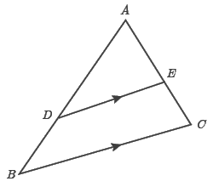
تهیه و تنظیم : مجید قادری ( دبیر ناحیه 2 بندرعباس )
در قضیة تالس فرض و حکم به صورت زیر است.
$$DE∥BC$$
فرض :
$$\frac{AD}{DB}=\frac{AE}{EC}$$
حکم :
صفحه 36 کتاب درسی
$$\frac{AD}{DB}=\frac{AE}{EC}$$
$$DE ∥BC$$

Slide 24
تهیه و تنظیم : مجید قادری ( دبیر ناحیه 2 بندرعباس )
صفحه 37 کتاب درسی
برهان خلف (غیر مستقیم)
نوعی از استدلال در مسائل ریاضی و هندسی است که در آن به جای اینکه به طور مستقیم از فرض شروع کنیم و به درستی حکم برسیم، فرض می کنیم حکم درست نباشد (فرض خلف) و به یک تناقض یا به یک نتیجة غیرممکن می رسیم و به این ترتیب فرض خلف باطل و درستی حکم ثابت می شود.
اثبات به روش برهان خلف:
فرض نادرست
فرض خلف باطل
فرض درست و حکم نادرست(فرض خلف)
استدلال و منطق و حقایق
تناقض منطقی
فرض خلف باطل
پس حکم ثابت می شود.

Slide 25
تهیه و تنظیم : مجید قادری ( دبیر ناحیه 2 بندرعباس )
صفحه 37 کتاب درسی

Slide 26
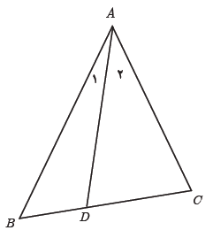
تهیه و تنظیم : مجید قادری ( دبیر ناحیه 2 بندرعباس )
صفحه 38 کتاب درسی
فرض خلف
$$AB=AC$$
$$\underset{⇒}{\text{ض}\text{ ز ض}}$$
ضلع مشترک
$$AD=AD$$
$$△ABD≅ △ACD$$
$$⟹BD=DC$$
فرض مسئله
$$\hat{A_{\text{1}}}=\hat{A_{\text{2}}}$$

Slide 27
تهیه و تنظیم : مجید قادری ( دبیر ناحیه 2 بندرعباس )
صفحه 38 کتاب درسی
عکس قضیه تالس
$$\frac{AE}{EC}=\frac{AD}{DB}$$
مانند شکل مقابل در مثلث $ABC$ اگر آنگاه $DE ∥BC$
$$E^{′}$$

Slide 28
تهیه و تنظیم : مجید قادری ( دبیر ناحیه 2 بندرعباس )
صفحه 38 کتاب درسی
قضیه های دو شرطی
قضیه هایی که هم خود قضیه و هم عکس آنها درست باشند، قضیه دو شرطی نامیده می شود.
قضیه های دو شرطی را با نماد $⟺$ که «اگر و تنهااگر» خوانده می شود نشان می دهند.
مثال
در یک مثلث دو ضلع برابرند؛ اگر و تنها اگر زاویه های روبه رو به آنها باهم برابر باشند.
در مثلث متساوی الاضلاع یک پاره خط نیمساز است؛ اگر و تنها اگر میانه باشد.
فرض کنیم $ABC$ یک مثلث و نقاط $D$ و $E$ به ترتیب روی $AB$ و $AC$ باشند، در اینصورت
$$\frac{AD}{DE}=\frac{AE}{EC} ⟺DE∥BC$$

Slide 29
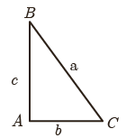
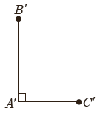
تهیه و تنظیم : مجید قادری ( دبیر ناحیه 2 بندرعباس )
کار در کلاس صفحه 39 کتاب درسی
اگر در مثلث ABC داشته باشیم $a^{\text{2}}=b^{\text{2}}+c^{\text{2}}$ ، آنگاه آن مثلث در راس A قائمه است .
$${(B^{′}C^{′})}^{\text{2}}={(A^{′}B^{′})}^{\text{2}}+{(A^{′}C^{′})}^{\text{2}}$$
$${⟹ (B^{′}C^{′})}^{\text{2}}={(BC)}^{\text{2}}$$
$$⟹ B^{′}C^{′}=BC$$
فرض مسئله
$$AB=A^{′}B^{′}$$
فرض مسئله
$$AC=A^{′}C^{′}$$
$$\underset{⇒}{\text{ض}\text{ ض ض}}$$
$$△ABC≅ △A^{′}B^{′}C^{′}$$
$$⟹ \hat{A}=\hat{A^{′}}={\text{90}}^{°}$$
فرض مسئله
$$BC=B^{′}C^{′}$$
در مثلث ABC داریم $a^{\text{2}}=b^{\text{2}}+c^{\text{2}}$ ، اگر و تنها اگر آن مثلث در راس A قائمه است .

Slide 30
تهیه و تنظیم : مجید قادری ( دبیر ناحیه 2 بندرعباس )
صفحه 39 کتاب درسی
مثال نقض
مثالی که برای رد یک حکم کلی استفاده می شود، مثال نقض می گوییم.
نبود مثال نقض برای اثبات یک حکم کافی نیست.
مثال
هر عدد فردی ؛ عددی اول است .
مثال نقض : عدد 9 فرد است ولی اول نیست .
به ازای هر عدد حقیقی مانند$x$ داریم: $x^{\text{2}}>\text{0}$
مثال نقض : عدد صفر

Slide 31
تهیه و تنظیم : مجید قادری ( دبیر ناحیه 2 بندرعباس )
صفحه 40 کتاب درسی
با توجه به احکام زیر به سوالات پاسخ دهید.
الف) همة اعداد اول فردند. ( حکم کلی دربارة تمام اعداد اول)
ب) در هر مستطیل اندازة قطر ها با هم برابر است. ( حکم کلی دربارة تمام مستطیل ها)
پ) به ازای هر عدد طبیعی $n$ ، مقدار عبارت $n^{\text{2}}+n+\text{41}$ عددی اول است( حکم کلی دربارة تمام اعداد طبیعی)
1) دربارة درستی یا نادرستی حکم الف حدسی می زنید؟ چگونه می توانید حدس خود را ثابت کنید؟
نادرست است . می دانیم که 2 یک عدد اول و زوج است. عدد 2 مثال نقضی جهت اثبات نادرستی آن است.
2) دربارة درستی یا نادرستی احکام ب و پ حدس هایی می زنید؟ آیا می توانید برای آنها مثال نقض بیاورید و آنها را باطل کنید؟
برای قسمت (ب) مثال نقض وجود ندارد.
قسمت (پ) نادرست است . عبارت مورد نظر به ازای مضرب های 41 ، اول نیست .
$${\text{41}}^{\text{2}}+\text{41}+\text{41}={\text{41}}^{\text{2} }+\text{2}\left(\text{41}\right)=\text{41}\left(\text{41}+\text{2}\right)=\text{41}×\text{43}$$
3) اگر برای یک حکم کلی نتوانیم مثال نقض ارائه کنیم، دربارة درستی یا نادرستی آن حکم چه می توان گفت؟ آیا در این حالت درستی حکم را باید پذیرفت؟
نبود مثال نقض برای پذیرش حکم کافی نیست و باید توجه کرد که برای نشان دادن درستی یک حکم باید آن را اثبات کرد .
اگر درستی یا نادرستی یک حکم کلی بر ما مشخص نباشد و برای رد آن، مثال نقض نیز نتوانیم ارائه دهیم، نمی توان دربارة درستی یا نادرستی آن حکم کلی نتیجه ای گرفت.

Slide 32
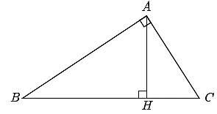
تهیه و تنظیم : مجید قادری ( دبیر ناحیه 2 بندرعباس )
تمرین 1 صفحه 40 کتاب درسی
در شکل مقابل مساحت مثلث قائم الزاویة $ABC$ را به دو روش محاسبه کنید و از تساوی دو عبارت به دست آمده برای مساحت مثلث، یک تناسب به دست آورید.
$$S_{ABC}=\frac{\text{1}}{\text{2}}AB×AC$$
$$⟹ \frac{\text{1}}{\text{2}}AH×BC=\frac{\text{1}}{\text{2}}AB×AC$$
$$S_{ABC}=\frac{\text{1}}{\text{2}}AH×BC$$
$$⟹ \frac{AH}{AB}=\frac{AC}{BC}$$
$$⟹AH×BC=AB×AC$$

Slide 33
تهیه و تنظیم : مجید قادری ( دبیر ناحیه 2 بندرعباس )
تمرین 2 صفحه 41 کتاب درسی
$$⟹ \frac{a}{b}=\frac{\text{10}}{\text{8}}=\frac{\text{5}}{\text{4}}$$
$$a \left(\text{8}+b\right)=b (\text{10}+a)$$
$$⟹ \text{8}a+ba=\text{10}b+ab$$
$$(\text{3}a+\text{10})\left(\text{7}+\text{2}b\right)=(\text{3}b+\text{7})(\text{10}+\text{2}a)$$
$$\text{21}a+\text{6}ab+\text{70}+\text{20}b=\text{30}b+\text{6}ab+\text{70}+\text{14}a$$
$$⟹ \frac{a}{b}=\frac{\text{10}}{\text{7}}$$
$$\text{21}a−\text{14}a=\text{30}b−\text{20}b$$
$$⟹ \text{7}a=\text{10}b$$

Slide 34
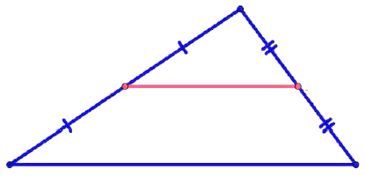
تهیه و تنظیم : مجید قادری ( دبیر ناحیه 2 بندرعباس )
تمرین 3 صفحه 41 کتاب درسی
ثابت کنید در هر مثلث، پاره خطی که وسط های دو ضلع مثلث را به هم وصل کند، با ضلع سوم موازی و مساوی نصف آن است.
$$A$$
$$M$$
$$N$$
قضیة میان خط در مثلث
$$B$$
$$C$$
$$AM=MB ⟹ \frac{AM}{MB}=\text{1}$$
$$⟹ \frac{AM}{MB}=\frac{AN}{NC}$$
عکس قضیه تالس
$$MN ∥BC$$
$$AN=NC⟹ \frac{AN}{NC}=\text{1}$$
$$\frac{AM}{AB}=\frac{MN}{BC}$$
$$⟹ \frac{AM}{\text{2}AM}=\frac{MN}{BC}$$
$$⟹MN=\frac{\text{1}}{\text{2}}BC$$

Slide 35
تهیه و تنظیم : مجید قادری ( دبیر ناحیه 2 بندرعباس )
نکته تکمیلی
قضیة میان خط در ذوزنقه
پاره خطی که نقاط وسط دو ساق ذوزنقه را به هم وصل می کند، موازی دو قاعده است و اندازه ای برابر با نصف مجموع دو قاعده دارد. به عبارتی دیگر اگر نقاط $M$ و $N$ وسط ساق های ذوزنقه $ABCD$ باشند، آنگاه داریم :
$$A$$
$$B$$
$$AB∥CD∥MN$$
$$M$$
$$N$$
$$MN=\frac{CD+AB}{\text{2}}$$
$$D$$
$$C$$
در کل می توان گفت اگر $MN$ موازی قاعده ها باشد طول آن برابر خواهد بود با :
$$A$$
$$B$$
$$x$$
$$MN=\frac{x×CD+y×AB}{x+y}$$
$$M$$
$$N$$
$$y$$
$$D$$
$$C$$

Slide 36
تهیه و تنظیم : مجید قادری ( دبیر ناحیه 2 بندرعباس )
تمرین تکمیلی
سوال2 : اگر در یک ذوزنقه قاعده بزرگتر 4 برابر قاعدة کوچکتر باشد، خطی که وسط ساق ها را به هم وصل می کند مساحت ذوزنقه به چه نسبتی تقسیم می کند؟
$$A$$
$$B$$
$$M$$
$$N$$
$$H$$
$$D$$
$$C$$
$$H^{′}$$
$$MN=\frac{\text{4}AB+AB}{\text{2}}=\frac{\text{5}AB}{\text{2}}$$
$$\frac{S_{ABMN}}{S_{MNCD}}=\frac{\frac{\text{1}}{\text{2}}AH(AB+MN)}{\frac{\text{1}}{\text{2}}MH^{′} (CD+MN)}$$
$$=\frac{ AB+\frac{\text{5}AB}{\text{2}}}{\text{4}AB+\frac{\text{5}AB}{\text{2}}}$$
$$=\frac{ \frac{\text{7}}{\text{2}}AB}{\frac{\text{13}}{\text{2}}AB}$$
$$=\frac{\text{7}}{\text{13}}$$

Slide 37
تهیه و تنظیم : مجید قادری ( دبیر ناحیه 2 بندرعباس )
نکته تکمیلی
1) اگر نقاط $M$ و $N$ وسط ساق های ذوزنقه $ABCD$ باشند، آنگاه داریم :
$$A$$
$$B$$
$$M$$
$$PQ=\frac{CD−AB}{\text{2}}$$
$$N$$
$$P$$
$$Q$$
$$D$$
$$C$$
2) اگر از نقطة برخورد قطرهای ذوزنقه $ABCD$ خطی موازی با دو قاعدة آن بکشیم دو ساق را در نقاط $M$ و $N$ قطع می کند و روابط زیر را ایجاد می کند:
$$A$$
$$B$$
$$OM=ON$$
$$M$$
$$O$$
$$N$$
$$\frac{\text{1}}{\text{2}}MN=\frac{AB×CD}{AB+CD}$$
$$D$$
$$C$$
$$AM×NC=MD×BN$$

Slide 38
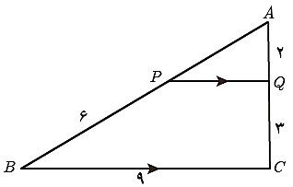
تهیه و تنظیم : مجید قادری ( دبیر ناحیه 2 بندرعباس )
تمرین 4 صفحه 41 کتاب درسی
$$\frac{AQ}{QC}=\frac{AP}{PB} ⟹$$
$$\frac{\text{2}}{\text{3}}=\frac{AP}{\text{6}} ⟹AP=\frac{\text{12}}{\text{3}}=\text{4}$$
$$\frac{AQ}{AC}=\frac{PQ}{BC} ⟹$$
$$\frac{\text{2}}{\text{5}}=\frac{PQ}{\text{9}} ⟹PQ=\frac{\text{18}}{\text{5}}$$

Slide 39
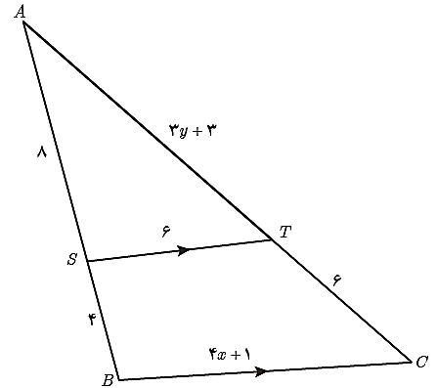
تهیه و تنظیم : مجید قادری ( دبیر ناحیه 2 بندرعباس )
تمرین 5 صفحه 41 کتاب درسی
$$\frac{AS}{SB}=\frac{AT}{TC} ⟹$$
$$\frac{\text{8}}{\text{4}}=\frac{\text{3}y+\text{3}}{\text{6}}$$
$$⟹ \text{3}y+\text{3}=\text{12}$$
$$⟹ \text{3}y=\text{9}$$
$$⟹ y=\text{3}$$
$$\frac{AS}{AB}=\frac{ST}{BC} ⟹$$
$$\frac{\text{8}}{\text{12}}=\frac{\text{6}}{\text{4}x+\text{1}}$$
$$⟹ \text{32}x+\text{8}=\text{72}$$
$$⟹ \text{32}x=\text{64}$$
$$⟹ x=\text{2}$$

Slide 40
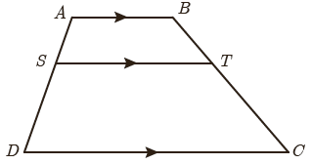
تهیه و تنظیم : مجید قادری ( دبیر ناحیه 2 بندرعباس )
تمرین 6 صفحه 41 کتاب درسی
$$N$$
قضیه تالس
$$\frac{AS}{SD}=\frac{AN}{NC}$$
در مثلث ADC
$$SN∥DC$$
$$⟹ \frac{AS}{SD}=\frac{BT}{TC}$$
در مثلث ABC
قضیه تالس
$$\frac{BT}{TC}=\frac{AN}{NC}$$
$$NT∥AB$$

Slide 41
تهیه و تنظیم : مجید قادری ( دبیر ناحیه 2 بندرعباس )
تمرین تکمیلی
سوال 3 : در ذوزنقة ABCD ، $AB=\text{3}$و $CD=\text{6}$ و M و N روی ساق ها به گونه ای قرار دارند که $\frac{AM}{AD}=\frac{BN}{BC}=\frac{\text{1}}{\text{3}}$ و $MN$ موازی $AB$ است. اندازة $MN$ را بیابید.
$$A$$
$$B$$
$$M$$
$$N$$
$$E$$
$$D$$
$$C$$
در مثلث ABD داریم:
$$ME∥AB ⟹ \frac{MD}{AD}=\frac{ME}{AB}=\frac{\text{2}}{\text{3}}$$
$$⟹ \frac{ME}{\text{3}}=\frac{\text{2}}{\text{3}}$$
$$⟹ ME=\text{2}$$
در مثلث BCD داریم:
$$EN∥DC⟹ \frac{EN}{DC}=\frac{BN}{BC}=\frac{\text{1}}{\text{3}}$$
$$⟹ \frac{EN}{\text{6}}=\frac{\text{1}}{\text{3}}$$
$$⟹ EN=\text{2}$$
$$MN=ME+EN=\text{2}+\text{2}=\text{4}$$

Slide 42
تهیه و تنظیم : مجید قادری ( دبیر ناحیه 2 بندرعباس )
تمرین تکمیلی
$$\frac{AP}{PM}=\frac{AM}{MB}$$
سوال 4 : در شكل مقابل $MN∥BC$ و $PN∥MC$ است. نشان دهید:
: تالس در مثلث AMC
$$\frac{AP}{PM}=\frac{AN}{NC}$$
$PN∥MC$
$$\frac{AP}{PM}=\frac{AM}{MB}$$
: تالس در مثلث ABC
$$\frac{AM}{MB}=\frac{AN}{NC}$$
$MN∥BC$
نکته تکمیلی
در مسائل اینچنینی که در آن چهار خط دو به دو موازی وجود دارد، داریم:
$${PM}^{\text{2}}=AP×AB$$
فلش متوسط
فلش کوچک
فلش بزرگ

Slide 43
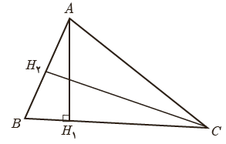
تهیه و تنظیم : مجید قادری ( دبیر ناحیه 2 بندرعباس )
تمرین 7 صفحه 41 کتاب درسی
در هر مورد با عوض کردن جای فرض و حکم عکس آنچه را داده شده است، بنویسید.
الف) اگر در مثلثی سه ضلع برابر باشند، آنگاه سه زاویه نیز برابر خواهند بود.
اگر در مثلثی سه زاویه برابر باشند، آنگاه سه ضلع نیز برابر خواهند بود.
ب) اگر در یک چهارضلعی اضلاع روبه رو موازی باشند، در این صورت زوایای مقابل با هم برابرند.
اگر در یک چهار ضلعی زاویه های روبه رو برابر باشند، در این صورت اضلاع روبه رو موازیند.
پ) اگر رأس های یک چهارضلعی روی یک دایره قرار داشته باشند، در این صورت زوایای مقابل آن چهارضلعی مکمل اند.
اگر در یک چهار ضلعی زاویه های روبه رو مکمل یکدیگر باشند، آنگاه در این صورت راس های آن چهار ضلعی روی دایره است.
ت) در یک مثلث اگر دو ارتفاع نابرابر باشند « ضلع متناظر به ارتفاع بزرگ تر» کوچک تر است از «ضلع مقابل به ارتفاع کوچک تر».
$$AH_{\text{1}}<CH_{\text{2}}⟹BC>AB$$
$$BC>AB ⟹AH_{\text{1}}<CH_{\text{2}}$$

Slide 44
تهیه و تنظیم : مجید قادری ( دبیر ناحیه 2 بندرعباس )
تمرین 8 صفحه 41 کتاب درسی
با برهان خلف ثابت کنید نمی توان از یک نقطة غیر واقع بر یک خط، دو عمود بر آن خط رسم کرد.
$$P$$
(فرض خلف): از نقطة $P$ خارج از خط $d$ دو عمود $AH_{\text{1}}$ و $AH_{\text{2}}$ بر آن رسم می کنیم.
$$d$$
$$H_{\text{1}}$$
$$H_{\text{2}}$$
در مثلث$A{H_{\text{1}}H}_{\text{2}}$ داریم:
$$\hat{A}>{\text{0}}^{°}$$
$$\hat{H_{\text{1}}}+\hat{H_{\text{2}}}+\hat{A}>{\text{180}}^{°}$$
$$\hat{H_{\text{1}}}+\hat{H_{\text{2}}}+\hat{A}={\text{90}}^{°}+{\text{90}}^{°}+\hat{A}={\text{180}}^{°}+\hat{A}$$
غیر ممکن است لذا فرض امکان رسم دو ارتفاع از نقطة $P$ غلط است و حکم ثابت است.

Slide 45
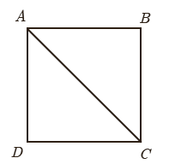
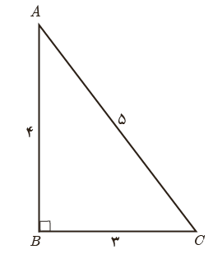
تهیه و تنظیم : مجید قادری ( دبیر ناحیه 2 بندرعباس )
تمرین 9 صفحه 41 کتاب درسی
هر یک از حکم های کلی زیر را با یک مثال نقض رد کنید.
الف) هیچ عدد اولِ بزرگ تر از 127 وجود ندارد.
131 عددی اول و بزرگتر از 127 است .
ب) مساحت هر مثلث از مساحت هر مربع بیشتر است.
در شکل مقابل می بینیم که مساحت مثلث $ABC$ کمتر از مربع $ABCD$ است.
پ) در هر مثلث اندازة هر ضلع از اندازة هر ارتفاع بزرگ تر است.
در شکل مقابل می بینیم که اندازة ضلع $BC$ کمتر از ارتفاع $AB$ است.
$l$
ت) در هر مثلث میانه و عمودمنصف متناظر به هر ضلع برهم منطبق اند.
$$M$$
در شکل مقابل $BM$ میانه وارد بر ضلع $AC$ و خط $l$ عمود منصف ضلع $AC$ رسم شده اند و می بینیم که بر هم منطق نیستند.

Slide 46
تهیه و تنظیم : مجید قادری ( دبیر ناحیه 2 بندرعباس )
پایان درس دوم
شماره تماس: 09177635165

